Slide 1


答辩人：李驰昊，基本信息介绍
陈智良
2024/05/20

Slide 2
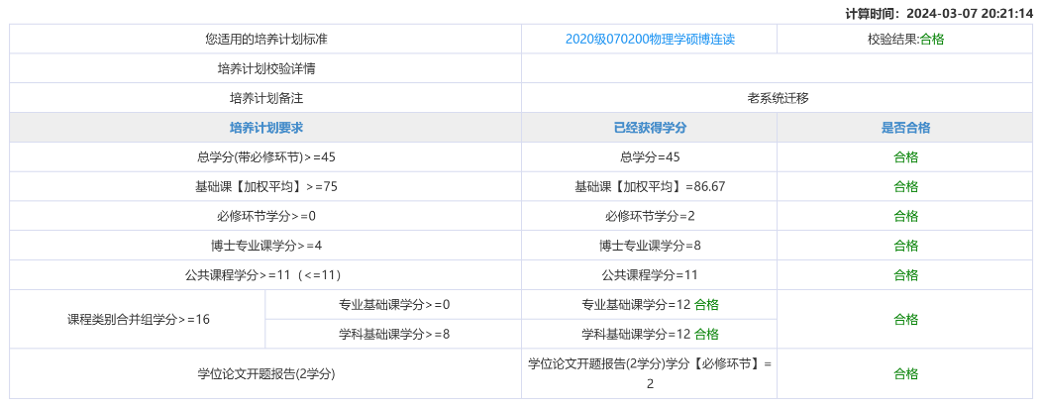
基本信息
学习经历
  本科阶段：中国科学技术大学
  硕博连读阶段：中国科学技术大学
成绩和学分均满足博士毕业要求
2024/05/20

Slide 3
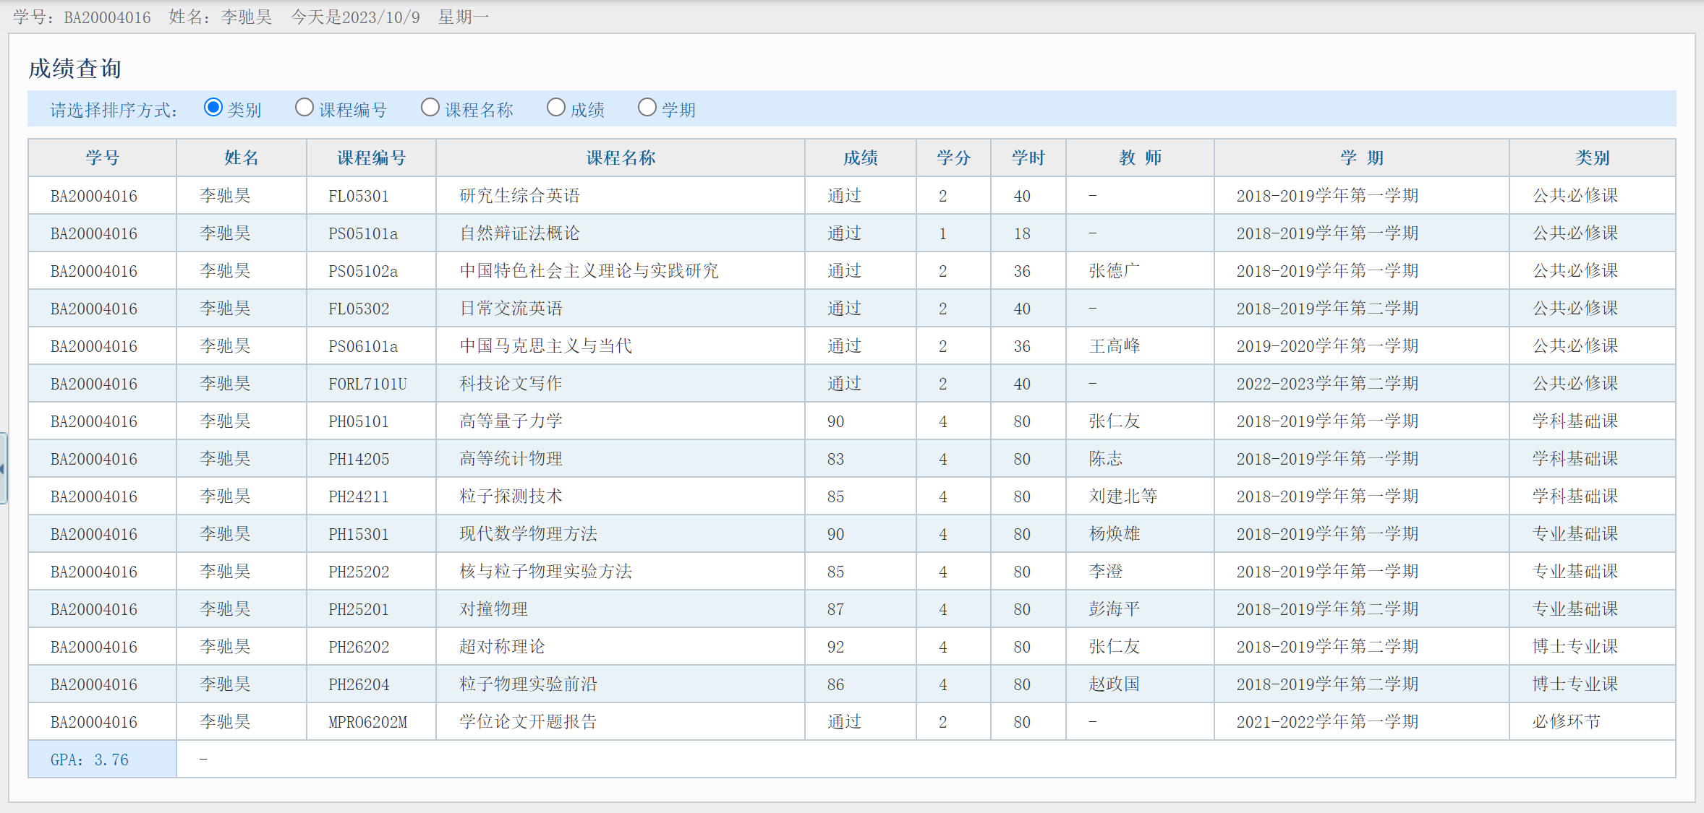
修课成绩
2024/05/20

Slide 4
论文评审意见1
论文利用ATLAS收集的13TeV质子质子对撞数据，通过W衰变产生过程进行了新规范玻色子Z%s的寻找，并与之前的Z衰变产生Z%s的寻找工作进行了联合，在高质量新规范玻色子区域有很好的改进。此外，论文还进行了ATLAS硬件升级即低增益雪崩探测器的性能研究工作。论文结构清晰，写作规范。数据处理方法和结果可靠，表明作者理论和实验功底扎实。同意答辩稍作修改。
2024/05/20

Slide 5
论文评审意见2
本论文主要包含两个方面的工作，（1）第一部分工作是利用ATLAS实验在2015-2018年采集的pp对撞数据产生的W粒子数据，在其衰变到缪子和缪子中微子的过程中寻找新的规范玻色子，该新粒子最终会衰变为正反缪子对，最终的数据结果显示在5-81 GeV的质量区间内并没有看到新粒子存在的信号，于是在95%置信度下设定了产生截面上限以及新粒子与缪子的耦合强度上限。本文研究的新规范玻色子能够在理论上解释缪子反常磁矩和轻子普适性破缺等疑难问题，同时也是大统一理论的预期之一，对该粒子的实验寻找能够为发展超标准模型的新物理理论提供实验支持。（2）第二部分工作是为高时间粒度探测器设计的 LGAD 传感器的性能测试，通过对一系列实验数据的分析、得到LGAD传感器的电荷收集、时间分辨、位置分辨等信息，然后反馈给设计和生产环节以改进生产工艺，最终确保了LGAD传感器满足HGTD的设计需要，这是很出色的工作。同意答辩。
2024/05/20

Slide 6
论文评审意见3
ATLAS实验是大型强子对撞机上的四个主要实验之一。申请人论文选题围绕ATLAS实验展开，进行了一项超出标准模型新粒子的寻找，并对ATLAS探测器升级中的低增益雪崩探测器进行了研发。论文选题具有重要的物理意义和科学价值。 在新粒子寻找中，申请人基于ATLAS Run2数据，通过筛选W玻色子衰变末态，研究缪子数和陶子数的对称性破缺产生的新粒子。该工作在5~81GeV质量区间进行了搜寻，得到了目前最好的排除上限。针对高亮度LHC实验中ATLAS探测器升级的需求，申请人还研究了抗辐照硅探测器技术中的低增益雪崩探测器，对传感器进行了性能测试。这些工作表明申请人在物理分析和探测器研发方面均受到了良好的训练，具备独立从事科研工作的能力。 论文调研充分，写作规范，逻辑严谨，文字表述准确，是一篇优秀的博士论文。同意答辩。
2024/05/20

Slide 7
论文评审意见4
该论文《通过 ATLAS 实验寻找新的规范玻色子及低增益雪崩探测器的性能表征》基于大型强子对撞机上的ATLAS实验的稀有衰变道研究，开展新物理方向的探究。申请人从事两方面的工作，作为物理分析，完成的主要工作包括利用ATLAS实验2015-2018年的质子质子对撞数据，筛选对撞过程所产生的 W 玻色子事例，考虑到这些W 玻色子可衰变至mu子和mu子中微子，通过轻子辐射有可能产生新的规范玻色子，该规范玻色子最终可衰变为双mu子对；因此通过分析三mu子加mu子中微子末态，就有可能找到新的规范玻色子。这是该类过程首次被用于该规范玻色子的寻找，从结果上看，不失为一次有益的尝试。申请人还从事了部分硬件研究工作。围绕低增益雪崩探测器，通过设计并搭建一系列测试平台，对传感器性能进行了测试，为研发工艺参数的调整优化提供反馈，实现性能的迭代提升，空间分辨率在探测器中心区域达到微米量级。 总体上，申请人的博士学位论文，论文选题适当，属于粒子物理实验前沿课题。申请人的博士论文对于国内外研究现状了解清楚，对具体采用的研究方法以及其中的重点也描述清楚。虽然通过三缪子加缪子中微子末态没有发现显著的新规范玻色子的显著信号，但是得到了该规范玻色子与轻子耦合强度的上限值，对一些新物理模型可以给出相应的限制，同时也对将来的搜寻（包括已完成的通知ZZ产生过程的寻找）是很好的参考。申请人同时也从事了硬件研发工作，获得较好的成效。论文整体结构合理、形式规范。该学位论文符合博士研究生的学术水平和要求，同意进行博士学位论文答辩，建议授予理学博士学位。
2024/05/20

Slide 8
论文评审意见5
论文作者利用ATLAS 实验于2015-2018 年间收集的质子-质子对撞数据，首次通过三缪子末态开展寻找Z%s的实验研究，在5 -81 GeV 的质量区间内对信号显著度进行扫描，未观察到相对标准模型预期的显著超出，在95% 的置信水平下给出Z%s与轻子的耦合强度上限；联合此前ATLAS 实验上的四缪子末态测量结果，在相应参数空间内得到目前最好的排除上限。论文作者针对应用于ATLAS探测器升级的LGAD 传感器，通过对传感器性能的测试为研发中工艺参数的调整优化提供反馈，从而实现性能的迭代提升，为ATLAS探测器升级做出重要贡献。论证作者在物理分析和探测器研制两个方面均有出色表现，取得非常不错的研究成果，论文写作逻辑清晰，内容翔实，达到博士学位论文水平。同意答辩。
2024/05/20

Slide 9
thanks

